Slide 1
期末提分《浮力》专题讲练

Slide 2
重点知识点归纳
一、浮力的四种计算方法
1、浮力的定义公式（压力差法）： F_{浮}=F_{向上}—F_{向下}
2、实验法测物体浮力（称重法）： F_{浮}=G— F_{拉}
3、阿基米德原理： F_{浮}=G_{排}=m_{排}g=ρ_{液}gV_{排}
4、二力平衡法（只适用于漂浮和悬浮两种情况）： F_{浮}= G_{物}

Slide 3
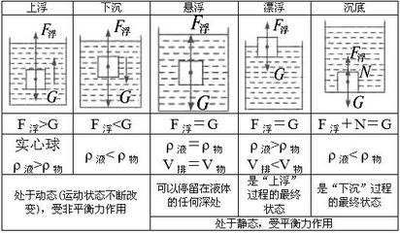
二、物体的浮沉条件
注意：物体的浮沉情况取决于F_{浮}和G_{物}的大小关系，F_{浮}取决于液体密度和排开液体的体积

Slide 4
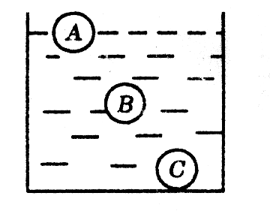

三、三个小球的故事
版本一：体积相同材料不同的小球放在水中
问：①三个小球的浮力大小关系： F_{A}<F_{B}=F_{C} ②三个小球的质量大小关系：m_{A}<m_{B}<m_{C}
版本二:体积和材料均相同的小球放在三种不同的液体中
问：①三个小球的浮力大小关系： F₁=F₂>F₃ ②三种液体的密度大小关系： ρ_{A}> ρ_{B}> ρ_{C}

Slide 5
四、浮沉条件的应用
（1）密度计所受浮力 不变，液体密度越 大，V_{排} 越小
（2）潜水艇
原理： 改变自身重力实现上浮或下沉
一艘潜水艇由江河行驶到大海，浮力 变大 ，吃水深度（V_{排}）不变，自身重力 变大
（3）轮船题目
A：一艘轮船由江河行驶到大海，浮力 不变，吃水深度（V_{排}）变小
B：一架飞机在航母上降落，此时航母的浮力 变大 ；吃水深度（V_{排}）变大

